Slide 1
Concurso Público Internacional para otorgar en concesión
el Proyecto SCT:
“SUBESTACIÓN NUEVA LURÍN 220/60 kV y
LÍNEAS DE ENLACE EN 220 kV y 60 kV”
SCT: Sistema Complementario de Transmisión.

Slide 2
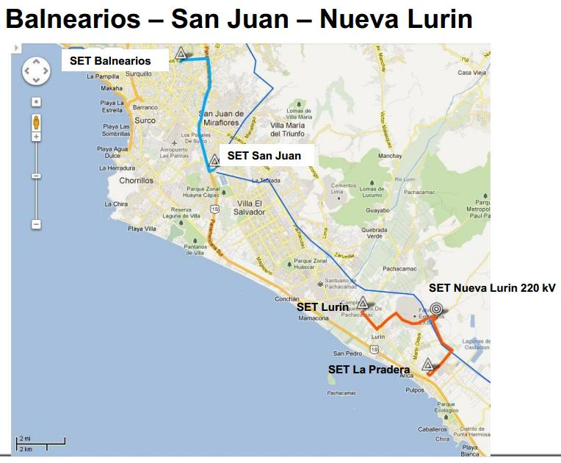
SUBESTACIÓN NUEVA LURÍN 220/60 kV y LÍNEAS DE ENLACE EN 220 kV y 60 kV
CONVOCADO
Ubicación: Lima.
Descripción: El Proyecto comprende las siguientes instalaciones: la Subestación Nueva Lurín 220/60 kV, su enlace en 220 kV a la línea Chilca-San Juan y las líneas de enlace en 60 kV a las subestaciones existentes Lurín y Las Praderas. El ingreso de la Nueva Subestación permitirá mejorar el suministro de energía a las subestaciones existentes, que forman parte de la concesión de Luz del Sur y atienden una parte importante de la demanda en la zona sur de Lima.
Inversión estimada (sin IGV): US$ 49.6 Millones
Modalidad: Autosostenible.
Plazo de la concesión: 30 años más el periodo de construcción (25 meses)
Fecha de adjudicación prevista: IV TRIM 2014

Slide 3
SUBESTACIÓN NUEVA LURÍN 220/60 kV y LÍNEAS DE ENLACE EN 220 kV y 60 kV
RESUMEN DEL PROYECTO
Los principales elementos y especificaciones del proyecto se resumen a continuación:
Subestaciones
Nueva | SE Nueva Lurín 220/60 kV
Ampliaciones | SE Lurín – SE Las Praderas
Líneas de Enlace
Enlace 220 kV SE Nueva Lurín-LT Chilca-San Juan
Número de enlaces : | Dos (2)
Longitud aproximada | menor a 100 m.
Número de ternas por enlace | Una (1)
Conductores por fase | Dos (2)
Capacidad | 350 MVA por cada enlace
Configuración de fases | Doble terna vertical
Cable de fibra óptica | Uno OPGW
Línea 60 kV entre SE Nueva Lurín y la SE Lurín
Longitud aproximada :total | 7.86 km
Longitud del tramo aéreo | 5.63 km
Longitud del tramo subterráneo | 2.23 km
Número de ternas : | Dos (2)
Capacidad (por límite térmico) | 80 MVA por terna
Cable de fibra óptica : | Uno (1)
Línea 60 kV entre SE Nueva Lurín y la SE Las Praderas existente
Longitud aproximada :total | 5.58 km
Número de ternas : | Dos (2)
Capacidad (por límite térmico) | 80 MVA por terna
Cable de fibra óptica : | Uno (1)
El detalle de las especificaciones se encuentra en el Anexo 1 del Contrato de Concesión.

Slide 4
SUBESTACIÓN NUEVA LURÍN 220/60 kV y LÍNEAS DE ENLACE EN 220 kV y 60 kV
CONCURSO: FACTOR DE COMPETENCIA
Factor de competencia: Menor Costo de Servicio Total
El Costo de Servicio Total está conformado por:
Anualidad del costo de inversión sin IGV (“aCI”), calculada con la tasa de 12% y un periodo de 30 años, más.
Costo anual de operación y mantenimiento sin IGV (“COyM”).
Formato de presentación de las ofertas:
Los costos desagregados de la oferta deben mostrarse en los Formularios 4-A y 4-B
Sólo serán aceptables las ofertas de los postores que presenten valores para el Costo de Inversión y el Costo de Operación y Mantenimiento anual (COyM), que sean iguales o menores a los valores máximos respectivos que establecerá Proinversión con anterioridad a la fecha de presentación de propuestas.
Adicionalmente se exigirá en la propuesta una garantía de validez, vigencia y seriedad de oferta de US$ 1.5 millones.
 | En números (con dos decimales) | En letras
1) Costo de Inversión (US$)*
2) Costo de OyM anual (US$)
Nota:
* Monto global
Valores a la fecha de Puesta en Operación Comercial (POC)
4

Slide 5
SUBESTACIÓN NUEVA LURÍN 220/60 kV y LÍNEAS DE ENLACE EN 220 kV y 60 kV
CONCURSO: CRITERIOS DE CALIFICACIÓN
Los inversionistas deberán pasar por un proceso de calificación para ser considerados postores y presentar propuesta.
Los criterios de calificación financieros y operativos son:
REQUISITOS
Financieros:
Patrimonio Neto Mínimo | US$ 40 millones
Total de Activos Mínimo | US$ 120 millones
Técnicos: Operación directa o han operado directamente en los últimos dos (2) años, sistemas de transmisión de electricidad que satisfacen las siguiente condiciones:
Longitud: | No menor de doscientos cincuenta kilómetros (250 km.) en tensiones igual o mayor a 220 kV.
Capacidad de transformación: | No menor de 250 MVA en subestaciones en tensiones igual o mayor a 220 kV.
5

Slide 6
SUBESTACIÓN NUEVA LURÍN 220/60 kV y LÍNEAS DE ENLACE EN 220 kV y 60 kV
CONCURSO: CRONOGRAMA
Principales fechas del Cronograma:
Convocatoria
Primera versión Contrato
Segunda versión Contrato
Solicitud calificación
Versión final Contrato
Presentación Propuestas y Buena Pro
Cierre
II Trimestre
2014
II Trimestre
2014
III Trimestre
2014
III Trimestre
2014
IV Trimestre
2014
I Trimestre
2015
PROINVERSIÓN tiene la facultad de modificar las fechas del calendario. En caso de hacerlo, lo comunicará mediante circular publicada en la página Web y, paralelamente la enviará en físico a los Adquirentes hasta antes de la etapa de calificación, y a los Postores después de dicha etapa.
6

Slide 7
SUBESTACIÓN NUEVA LURÍN 220/60 kV y LÍNEAS DE ENLACE EN 220 kV y 60 kV
INFORMACIÓN Y CONTACTOS
Jefe de Proyecto en Temas Eléctricos e Hidrocarburos | Ing. Aníbal del Águila Acosta
Teléfono | (51-1) 200-1200 extension 1340
E-mail | adelaguila@proinversion.gob.pe whuambachano@proinversion.gob.pe
7

